Slide 1
Циклон означает «вращающийся»
Русский язык и литература. 6 класс

Slide 2
Вы узнаете:
Что такое циклон;
Вы сможете:
-определить тип текста описание;
-представите информацию в виде иллюстрации;
-используете возвратные глаголы.

Slide 3

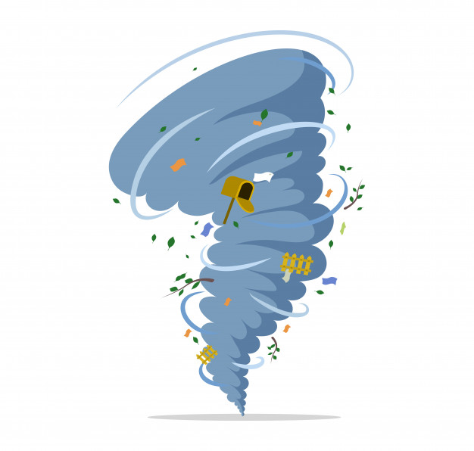
Задание 1
Приём «Ассоциативный куст»
Подберите ассоциации к ключевому слову ЦИКЛОН

Slide 4


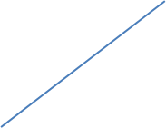



ПРИМЕРНЫЕ ОТВЕТЫ
Ветер
Ураган
Циклон
Тайфун
Торнадо

Slide 5
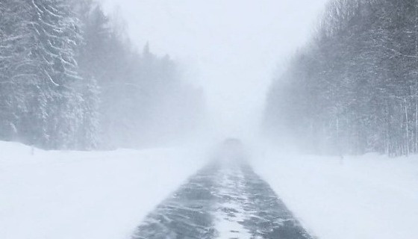
Задание 2
Как в метеосводках условно обозначается
циклон, метель, торнадо?
Нарисуйте условные обозначения данных природных явлений.

Slide 6



ОТВЕТЫ
ЦИКЛОН
МЕТЕЛЬ
ТОРНАДО

Slide 7
Вспомним, что такое описание текста.
Описание --- это словесное изображение какого-либо предмета, явления действительности (животного, растения, людей, явления природы) путём перечисления и раскрытия их основных признаков.
Цель описания в том, чтобы читатель увидел предмет описания, представил его в своём сознании.

Slide 8
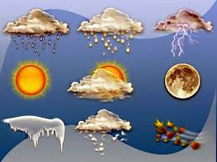
Задание 3
Прочитайте, определите тип текста.
Что такое циклон?
Циклон-это разрушительный ветер, огромный атмосферный вихрь с пониженным давлением воздуха. "Циклон"- греческое слово, означает "вращающийся". Воздушные массы в циклоне всегда перемещаются против часовой стрелки. Циклоны бывают южные и тропические. Тропический циклон всегда движется с океана. Он гонит перед собой огромные волны, сметает все с пути.

Slide 9
ПРОВЕРЬТЕ СЕБЯ!
Тип текста: ОПИСАНИЕ

Slide 10
Задание 4
Какие глаголы называются возвратными?
Глаголы, имеющие суффикс –ся/-сь, называются возвратными. Особенность этого суффикса в том, что он обычно находится в самом конце слова, даже после окончания: улыбается, смеёшься.

Slide 11

Задание
Образуйте от данных глаголов возвратные глаголы.
Обогреть
Смеркает
Пролила
Подготовить
Снижает
.

Slide 12
Проверьте себя!
Обогреть – обогреться
Смеркает – смеркается
Пролила – пролилась
Подготовить – подготовиться
Снижает - снижается

Slide 13
Задание 5
Составьте синквейн к слову циклон
Синквейн – это не простое стихотворение, а стихотворение, написанное по следующим правилам:
1 строка – одно существительное, выражающее главную тему cинквейна.
2 строка – два прилагательных, выражающих главную мысль.
3 строка – три глагола, описывающие действия в рамках темы.
4 строка – фраза, несущая определенный смысл.
5 строка – заключение в форме существительного (ассоциация с первым словом).

Slide 14
ПРИМЕРНЫЕ ВАРИАНТЫ СИНКВЕЙНОВ
Циклон
Разрушительный, мощный
Уничтожает, вырывает, перемещается
Циклон срывает с домов крыши.
Тайфун

Slide 15
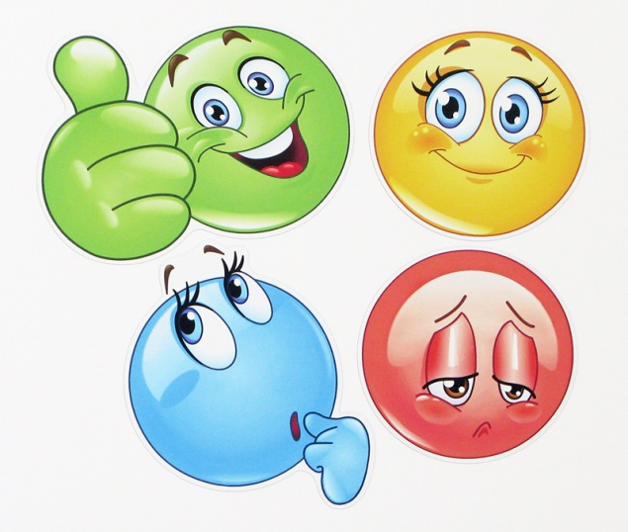
РЕФЛЕКСИЯ
Оцените свою работу по схеме
узнал, открыл для себя…
Сегодня на уроке Я научился, смог …
могу похвалить себя и своих одноклассников за …

Slide 16

ИТОГИ УРОКА
Вы узнали:
Что такое циклон;
определили тип текста описание;
представили информацию в виде иллюстрации;
использовали возвратные глаголы.

Slide 17
Баршаға қолжетімді, сапалы білім!
Үш тілді
Цифрлы Қазақстан
Нәтижелі
Қол
жетімді
Дербес оқыту
Тиімді
Білімді бағалау
Заманауи технология
Качественное образование,
доступное всем!

